Slide 1
AI 知识库
学习路径
从概念到
理解概念
工具实践
1
LLM / Prompt / Agent / RAG / MCP
上手工具
把理解变成行动
2
Claude / Codex / WorkBuddy / Obsidian
把知识组织成工作流
落到项目
3
从知识到可运行界面，再到知识库沉淀
概念
工具
项目

Slide 2
概念基础 02
基础认知
AI
理解 LLM、Prompt、Agent、RAG、MCP 的关系
不是为了追热词，
而是为了让处理信息、表达和执行更高效。
应用场景
学习、写作、编程、知识管理、自动化协作
结果：把“会问问题”变成“能完成任务”
学习路线
概念 → Prompt → Agent → 知识库 → 工具实践

Slide 3
概念基础 03
LLM：先预测下一个词，再生成完整答案
LLM 是基于海量文本训练的模型，擅长理解上下文并续写自然语言。
训练
上下文 → 下一个 token → 输出
能力
海量文本
模型不是“查字典”，而是在语义空间里做
概率生成。
理解
生成
推理
Transformer
代码
翻译
ժҪ
统计规律
它能续写、归纳、翻译、写代码，也能处理
非结构化文本。
提醒：模型偏语言模式，不等于事实。

Slide 4
概念基础 04
Prompt Engineering：把意图写成可执行指令
核心不是“说得多”，而是“说得准”。
角色
任务
上下文
输出格式
你希望模型扮演谁
要完成什么
给它必要背景与约束
让结果可以直接使用
增强项：Few-Shot、Chain-of-Thought、检查清单、反例约束

Slide 5
概念基础 05
Agent：从回答问题到完成任务
LLM 是大脑，Agent 是会调用工具的行动系统。
规划
拆解可执行步骤
Agent
执行
感知
任务闭环
调用工具/API
读取输入与状态
反思
评估结果并调整

Slide 6
概念基础 06
Fine-tuning：让模型更懂特定领域
微调是在通用模型基础上，用领域数据再次训练。
适合微调
不优先微调
固定格式输出
知识变化很快
稳定风格或语气
需要频繁更新资料
专业任务表现提升
先考虑 RAG，再考虑微调
判断：知识更新快用 RAG；行为稳定且数据充足时再微调。

Slide 7
工具实践 07
AI 工具不是越多越好，而是分工要清楚
Claude 读懂，Codex 构建，WorkBuddy 编排，Obsidian 沉淀。
Claude
Codex
WorkBuddy
Obsidian
多轮对话
编程
多 Agent 协同
本地笔记
文档分析
PPT 制作
工作流编排
双向链接
知识归类
技能生态
自动化
插件体系

Slide 8
工具实践 8
Claude：把复杂材料变成清晰结构
适合多轮对话、文档分析和知识归类。
1 读材料
2 追问校正
3 输出归类
上传文档、笔记、想法
多轮对话修正理解
总结、提纲、表格
快速识别主题和结构
让结论更接近需求
适合作为 Obsidian 输入

Slide 9
工具实践 9
Codex：从一句需求到可运行产物
它擅长编程、网页、小游戏和 PPT 制作。
技能生态
> 需求：做一个大学生自我介绍 PPT
编程：生成和修改代码
> 输出：页面结构 / 配色 / SVG 页面 / 可编辑文件
PPT：生成可编辑幻灯片
> 验证：本地预览 + 修改 + 重新导出
小项目：小游戏、页面、工具
一句话：把“想法”变成“能运行的东西”。

Slide 10
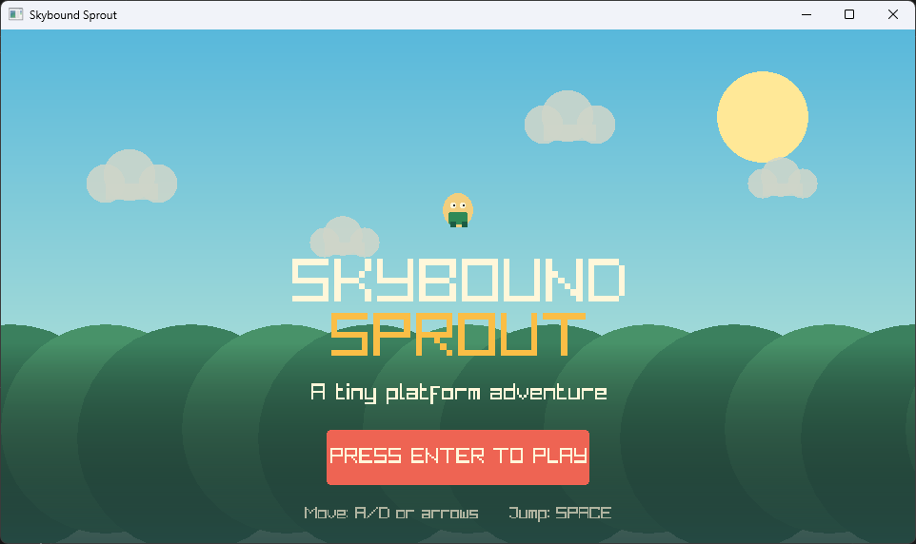

Slide 11
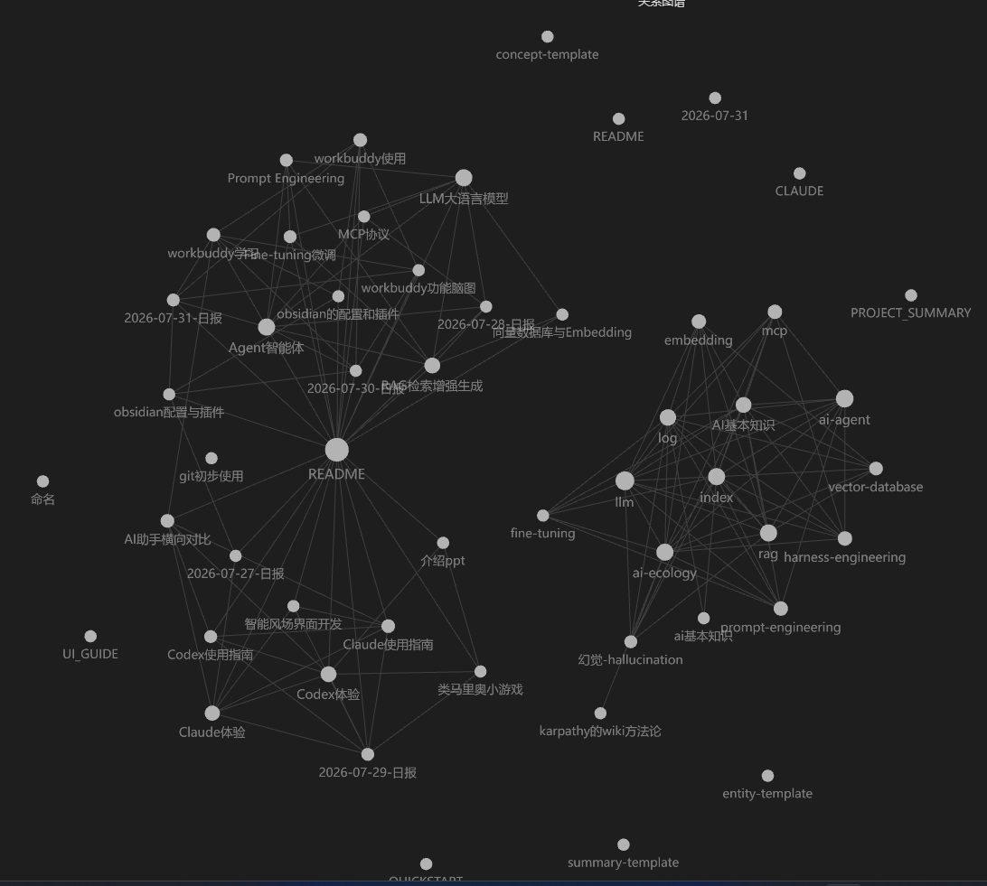
工具实践 10
Obsidian：让知识可连接、可检索、
可复用
底座是本地 Markdown，最强的是双向链接和插件体系。
Vault
核心插件
Dataview / Excalidraw / Templater / Omnisearch / QuickAdd
Graph View
用途
[[双向链接]] 把笔记从目录变成网络。
看见知识之间的关系
学习 / 复盘 / 项目 / 资料库

Slide 12
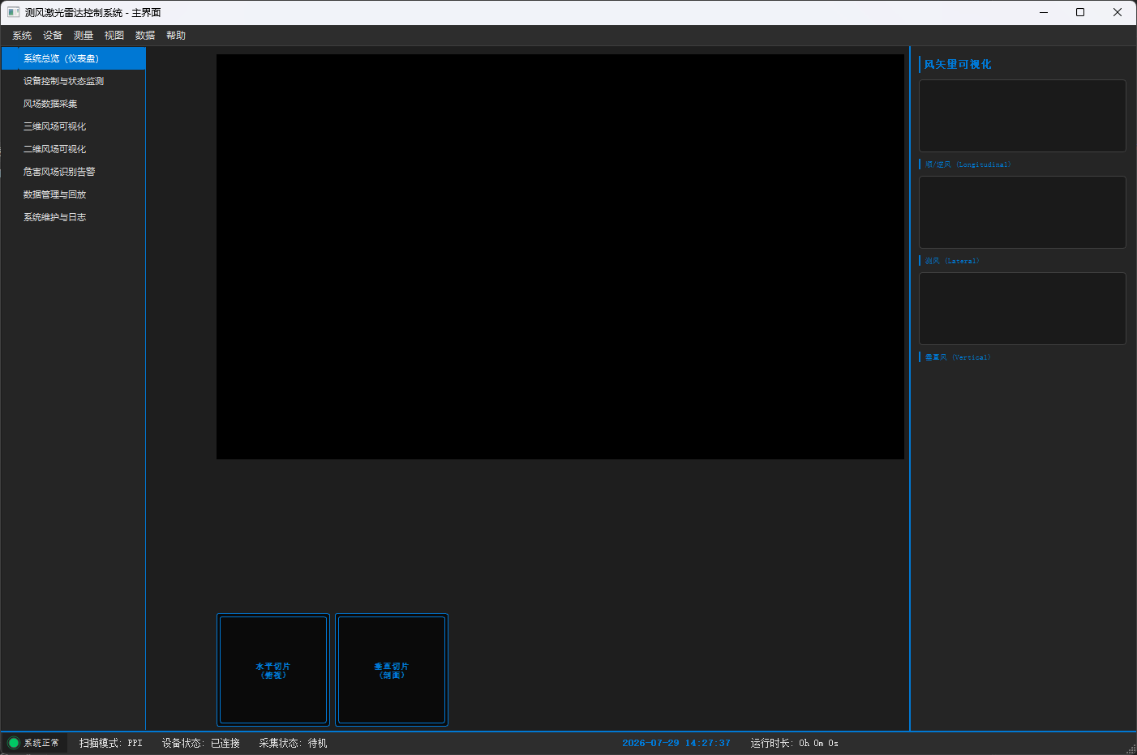
项目案例 11
把知识变成一个可运行的界面
Claude 辅助完成 Qt 5.14 风场雷达控制界面。
系统 | 设备 | 测量 | 视图 | 数据 | 帮助
导航
正常
技术栈
警告
三维风场
异常
风矢量图表
Qt 5.14 / C++11 / Qt Designer
状态与告警
StyleSheet / 自定义组件 / 状态指示器
闭环：需求 → UI → 组件 → 运行 → 沉淀

Slide 13
总结 12
从概念理解，到工具使用，再到实际落地
AI 学习的终点不是知道更多名词，而是能持续完成真实任务。
概念
工具
项目
知道 LLM / Prompt / Agent / RAG
/ MCP
Claude / Codex / WorkBuddy
/ Obsidian
把知识放进真实工程和知识库里
下一步：选一个真实问题，搭一条自己的 AI 工作流。
在 WorkBuddy 中搭建一个专门针对 **"C++ 算法竞赛"** 的 Agent，能够显著提升你的刷题、调试、找 Bug 以及写题
解的效率。
⽤⼯作流⾃动化错题整理
通过搭建的agent，完成题解，将题解自动化转化为md文档收入到obsidian库中，方便总结成知识库。

Slide 14
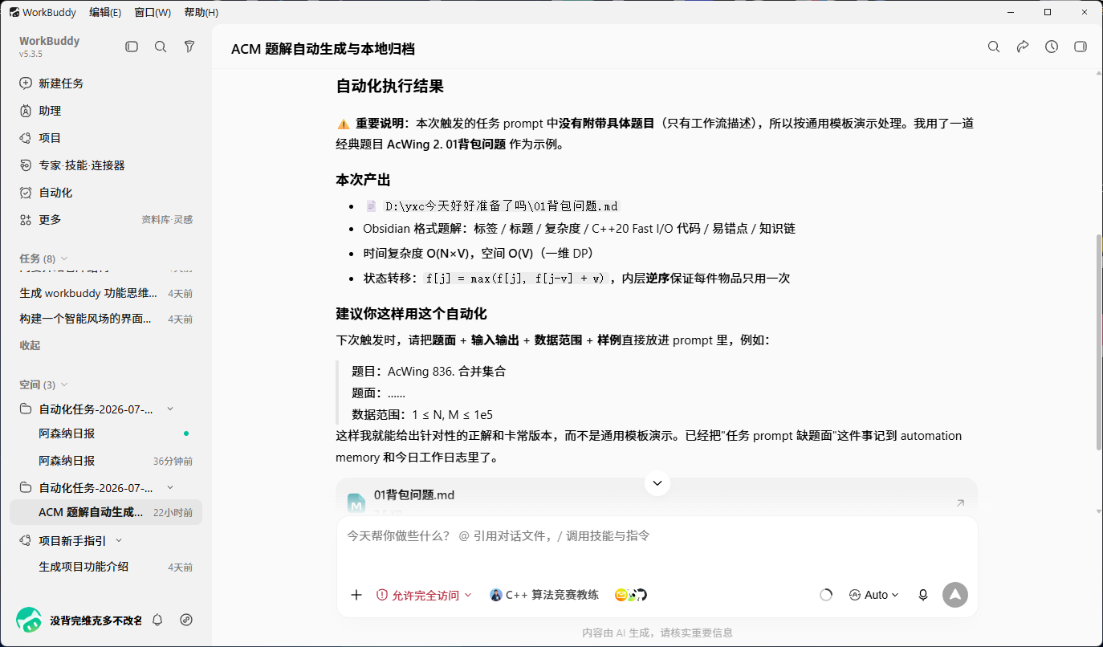
项目落地
14
WorkBuddy：自动执行与本地归档
示例展示从任务触发到结果产出的自动化链路。

Slide 15
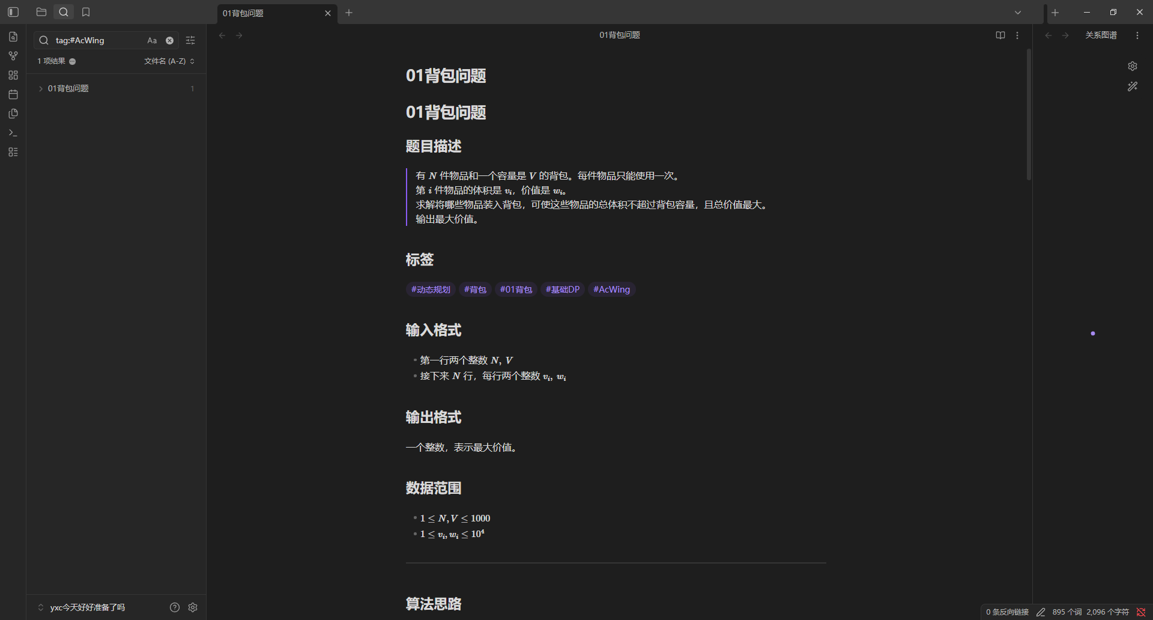
项目落地
15
Obsidian：题解沉淀为可检索知识库
自动化产出的 Markdown 继续进入本地知识网络。

